Slide 1
Les 6 periode 2 leerjaar 2
Specialisatie Vrijetijd
Vandaag
Feedback friends
Check de begrippenlijst!
Beleveniseconomie
Vormen van branding
Evaluatie VT
Week 1 | Week 2 | Week 3 | Week 4 | Week 5 | Week 6 | Week 7 | Week 8 | Week 9 | Week 10

Slide 2
B elevenis E conomie
How Apple and Nike have branded your brain | Your Brain on Money | Big Think (youtube.com)

Slide 3
Wat voor invloed kan je uitoefenen op een merk/identiteit?

Slide 4
Opdracht!
Kijk eens naar je eigen onderneming vanuit IBS
Hoe kunnen we de bouwstenen hierop inzetten?
Noem per bouwsteen 1 voorbeeld.

Slide 5
Opdracht!
Stel je mocht kiezen tussen de 4 vormen van branding…
… welke vorm zou dan het beste passen binnen jouw onderneming en waarom?
De 4 vormen van branding…?

Slide 6
4 vormen van branding….
Personal branding
Citybranding
Clubbranding
Corporate branding
Zoek op, en bekijk welke vorm het beste bij jouw onderneming past

Slide 7
Wat verstaan we onder sfeer en beleving?
de beleving van muziek, geur, beeld en tast

Slide 8
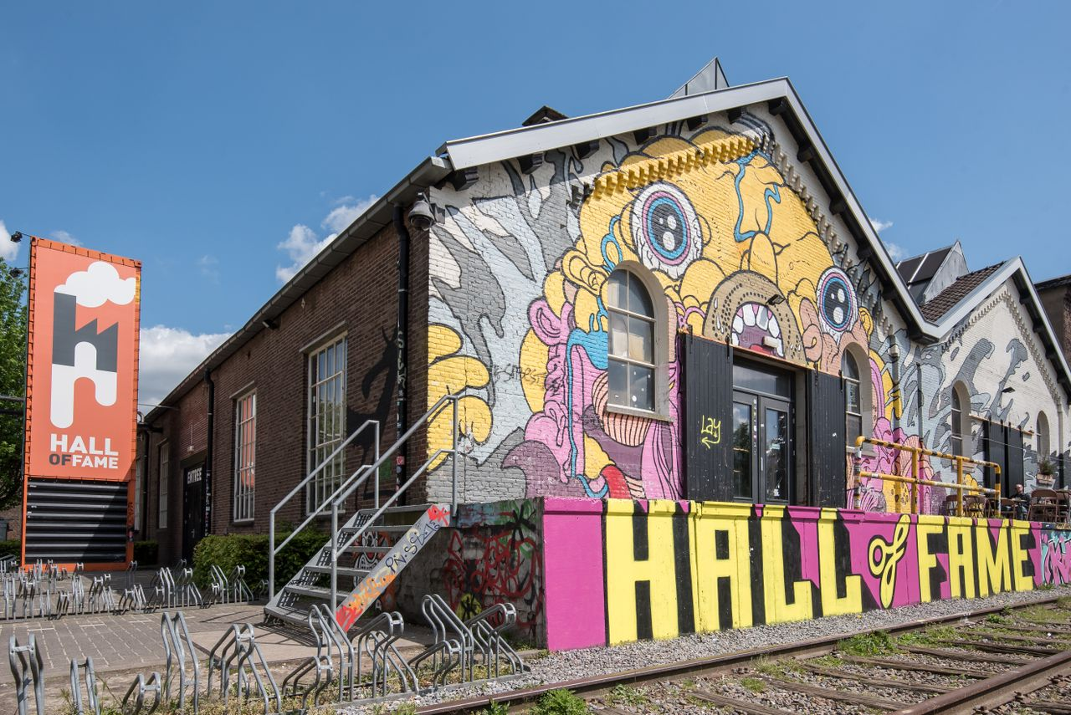
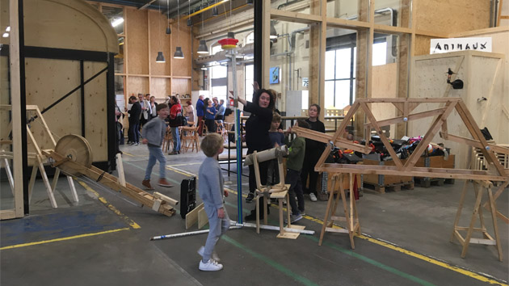
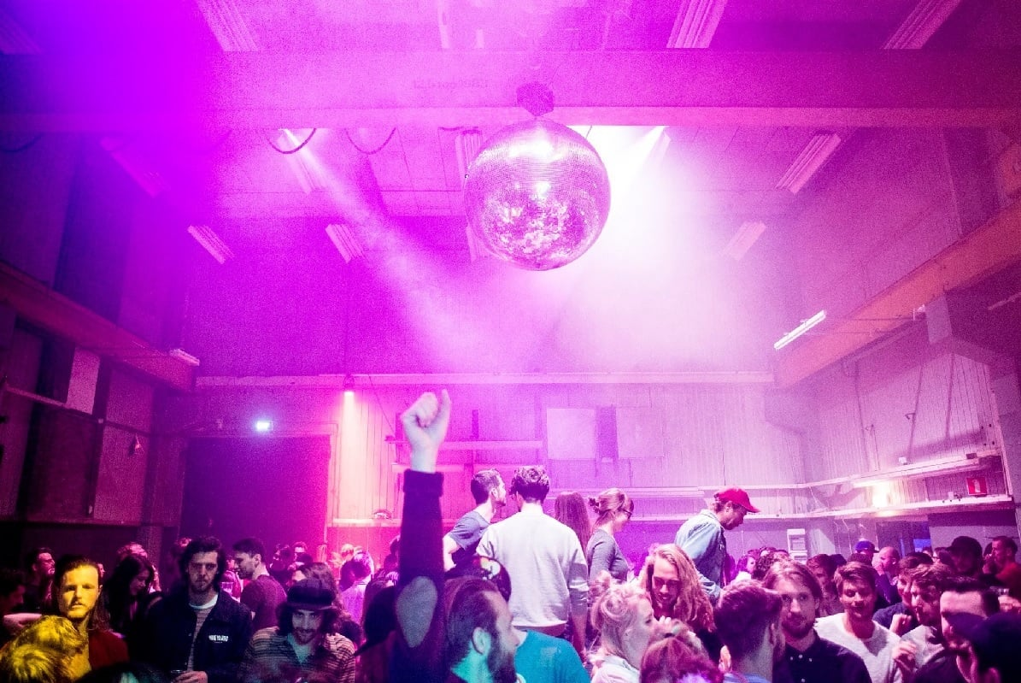
Ontdekstation, Stoom013, Club Smederij, Hall of Fame, Doloris – hoe past dit bij elkaar?

Slide 9
Wanneer is iets een goed concept?
Trouwe klanten krijg je zo | KVK (youtube.com)

Slide 10
Evaluatie lessen VT
Wat vonden jullie inhoudelijk van de lessen VT?
Wat moet er blijven/ meer?
Wat mag er weg/ minder?

Slide 11
Work time
IBS – conceptontwikkeling / logo
Prototyping
Overig…

